Slide 1
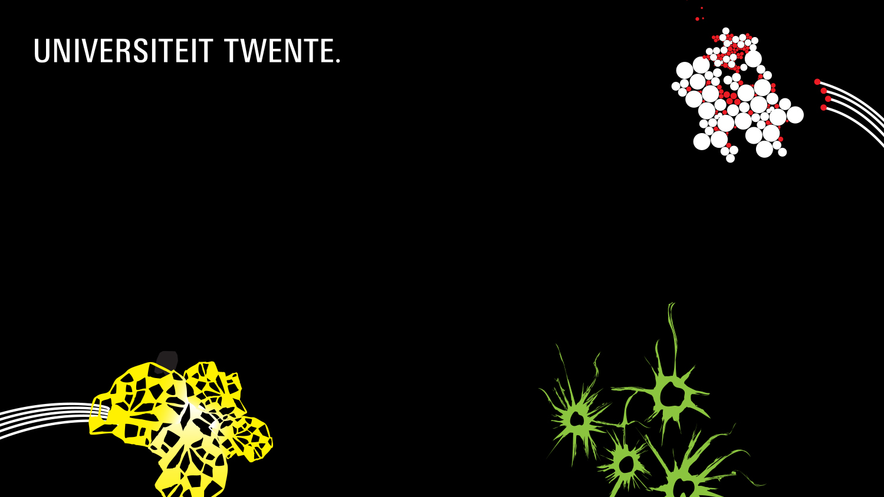
Optische speckle: als je het doorhebt, ga je ze zien
Wiendelt Steenbergen
Techmed Centre / Biomedical Photonic Imaging
Notes:
In de oorspronkelijke Powerpoint zaten animaties en video’s die in deze versie zijn verwijderd. Hopelijk komt de strekking van het verhaal wel over. Verder heb ik de eerste slides (met een aantal wat algemenere opmerkingen over het gebruik van licht in de geneeskunde) verwijderd omdat op de daar gebruikte afbeeldingen mogelijk copyright berust.

Slide 2
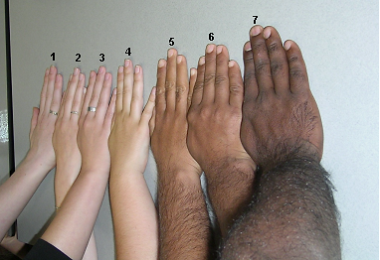
: slecht idee?
Medische beeldvorming met licht
Notes:
Wij zijn (behalve onze ogen) niet transparent, maar lichtverstrooiend. En daarbij komt dat we allemaal anders zijn, en dat de optische eigenschappen ook nog weer verschillen tussen lichaamsdelen. Je kan je dus afvragen: is medische beeldvorming met licht niet een slecht idee? Om aan te sluiten bij het thema van de conferentie ‘Het lichaam doorlicht’): kan je het lichaam wel ‘doorlichten’?

Slide 3
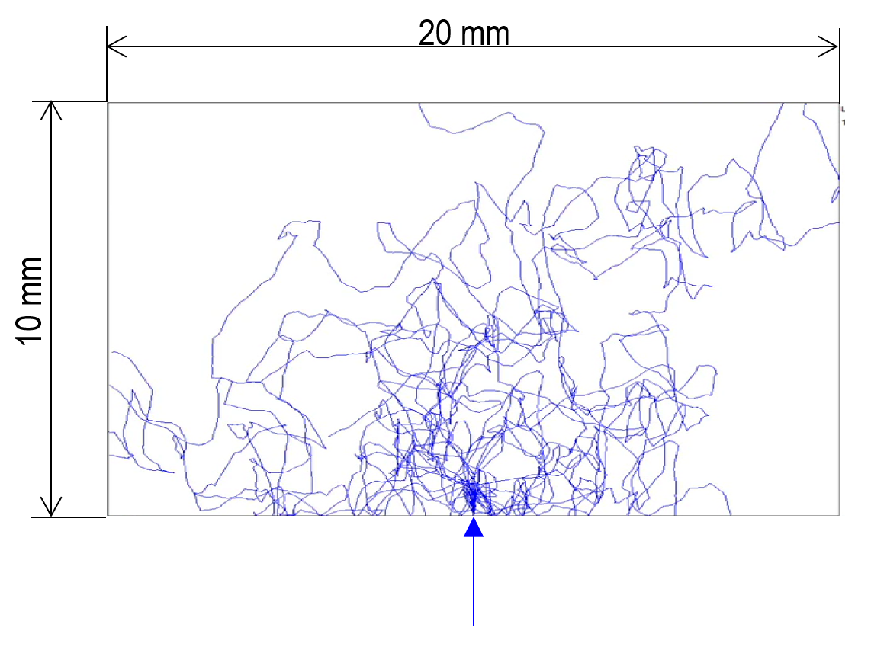
Monte-Carlosimulatie van lichtpaden
Notes:
We kunnen het ‘transport’ van licht in weefsel simuleren met een zg Monte Carlo simulatie. Hier zien we een plak weefsel met een dikte van 10 mm. Het programma injecteert ‘lichtdeeltjes’ in het weefsel, en verstrooiing en absorptie worden behandeld als stochastische processen. Ieder pad eindigt door absorptie, of als het lichtdeeltje uit het weefsel ontsnapt. Het is voor te stellen dat deze grillige paden die het licht door het weefsel aflegt, het moeilijk maken om objecten in het weefsel af te beelden, tenzij ze heel oppervlakkig liggen.

Slide 4
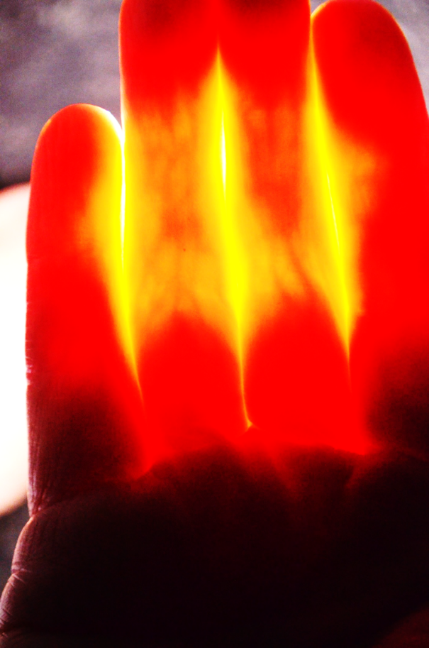
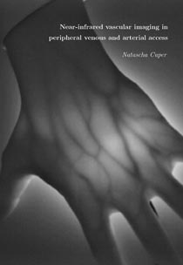
Transmissie van zichtbaar en nabij-infrarood licht
PhD thesis Natascha Cuper, Univ Utrecht, 2012
Notes:
Neem een sterke zaklamp en schijn in het donker door je vingers heen: je ziet dan de grote vaten in je vingers. Het is voornamelijk het rode en nabij-infrarode licht dat door de vingers heenvalt. En neem een sterke nabij-infrarood-LED, en het blijkt dat je daarmee door je hand kunt schijnen (Bron: dspace.library.uu.nl/bitstream/1874/243561/1/cuper.pdf)

Slide 5
Programma
Speckle – het fenomeen
Hoe ontstaan ze?
Wanneer kan je ze zien?
Wat bepaalt hoe groot ze zijn?
Speckles met andere lichtbronnen?
Speckles: wat kan je ermee?
Overwegingen voor het onderwijs
Notes:
Na deze inleidende opmerkingen maken we nu de stap naar laser speckle.

Slide 6
Programma
Speckle – het fenomeen
Hoe ontstaan ze?
Wanneer kan je ze zien?
Wat bepaalt hoe groot ze zijn?
Speckles met andere lichtbronnen?
Speckles: wat kan je ermee?
Overwegingen voor het onderwijs
Demo
Notes:
We hebben een laser die groen licht levert. De bundel schijnt op het witte scherm.
Twee configuraties:
1) Een brede laserbundel. Als je je hoofd stilhoudt, is een een fijnmazig patroon van spikkels te zien: laser speckle. Deze speckle ontstaat op het netvlies. Iedere waarnemer ziet een ander patroon: subjectieve speckle
2) Een Scotch-tape geplaatst in de laserbundel. Nu is op het scherm een grofmazig vlekkenpatroon te zien, maar ook nog steeds het fijnmazige patroon. Het grofmazige patroon zijn ook speckles. Deze ontstaan niet op het netvlies maar op het scherm. Iedere waarnemer ziet hetzelfde patroon: objectieve speckle

Slide 7
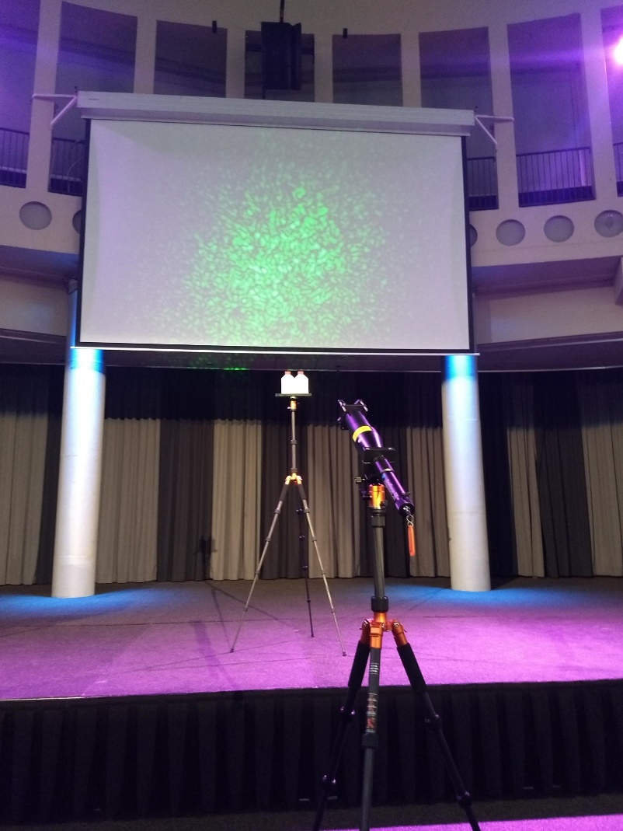
Demo
Notes:
Weer de laser met Scotch tape. De Scotch-tape wordt nu door de waist (focus) van de bundel geschoven. We zien dat de grootte van de objectieve speckle afhangt van de positie van het plakbandje t.o.v. het focus. In het focus krijgen we de grootste objectieve speckles. Geleidelijk van het focus afbewegend worden de objectieve speckles steeds kleiner. NB: de subjectieve speckles blijven even groot.

Slide 8

Configuraties
Notes:
Dit zijn de twee configuraties. Links de bundel die op het scherm schijnt. De scherm is een optisch ruw oppervlak (d.w.z.: de ruwheid is van de orde van de golflengte of groter). Ieder punt van het scherm zendt een bolgolf uit, en al die bolgolven vallen op je netvlies. Dit is het effect van interferentie van al die bolgolven. Dit interferentiepatroon noemen we speckles (of spikkels, in het Nederlands, maar hier houden we de Engelse term aan).
Midden en rechts: de bundel valt eerst op de Scotch-tape. Rechts een vergroting van de situatie in het brandpunt: ieder punt van de tape zendt een bolgolf uit naar het scherm. Dat levert op het scherm een grofmazig interferentiepatroon op. Ook dit zijn speckles, als gevolg van interferentie van al die bolgolven. Maar het scherm zendt ook weer bolgolven uit. Het gevolg is dat we het speckle-patroon op het scherm op een speckle-achtige manier zien.

Slide 9
Wat heb je gezien?
Grote speckles op het scherm: objectieve speckle
Kleine speckles op het netvlies: subjectieve speckle
Notes:
Die grote speckles op het scherm noemen we objectieve speckles. Alle waarnemers zien die namelijk op dezelfde manier. De kleine speckles op het netvlies zijn subjectief: die zijn per individu verschillend: ze hangen af van de grootte van je pupil, waar je precies staat, of je stilstaat of niet, etc.

Slide 10
Programma
Speckle – het fenomeen
Hoe ontstaan ze?
Wanneer kan je ze zien?
Wat bepaalt hoe groot ze zijn?
Speckles met andere lichtbronnen?
Speckles: wat kan je ermee?
Overwegingen voor het onderwijs

Slide 11
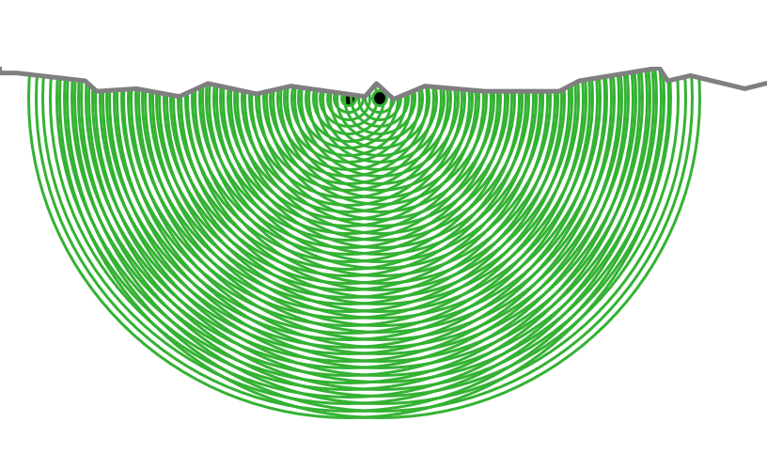
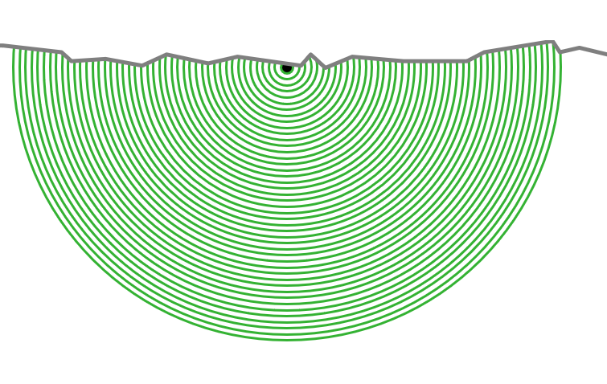
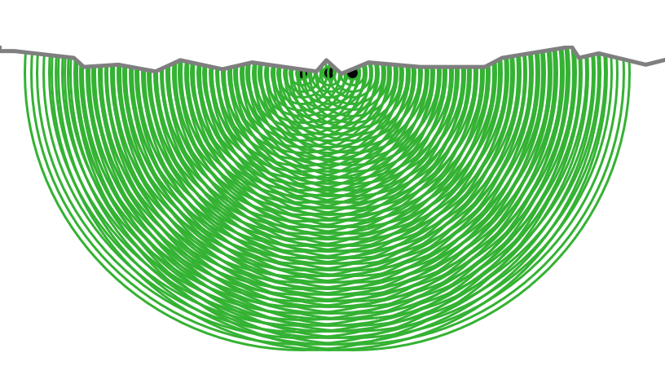
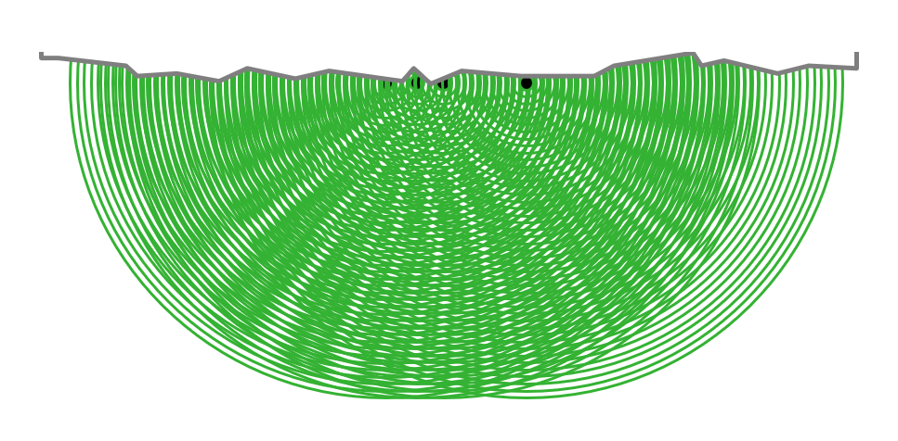
Interferentie van 1, 2, 3 en 4 bolgolven
Notes:
Zoals al eerder gezegd: speckles zijn het gevolg van de interferentie van een grote hoeveelheid golven. Hier zien we de interferentie van 1, 2, 3 en 4 bolgolven: we zien dat de complixiteit van het interferentiepatroon toeneemt met het aantal bolgolven. We gaan dit fenomeen nu wat systematischer verkennen.

Slide 12
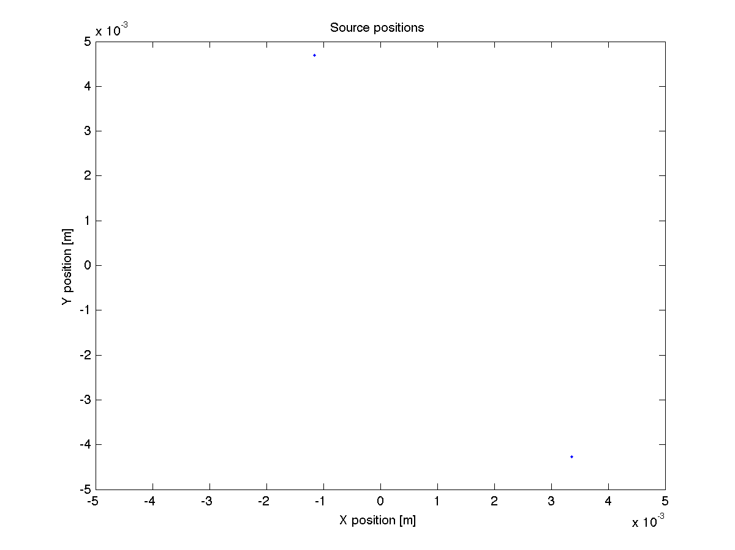
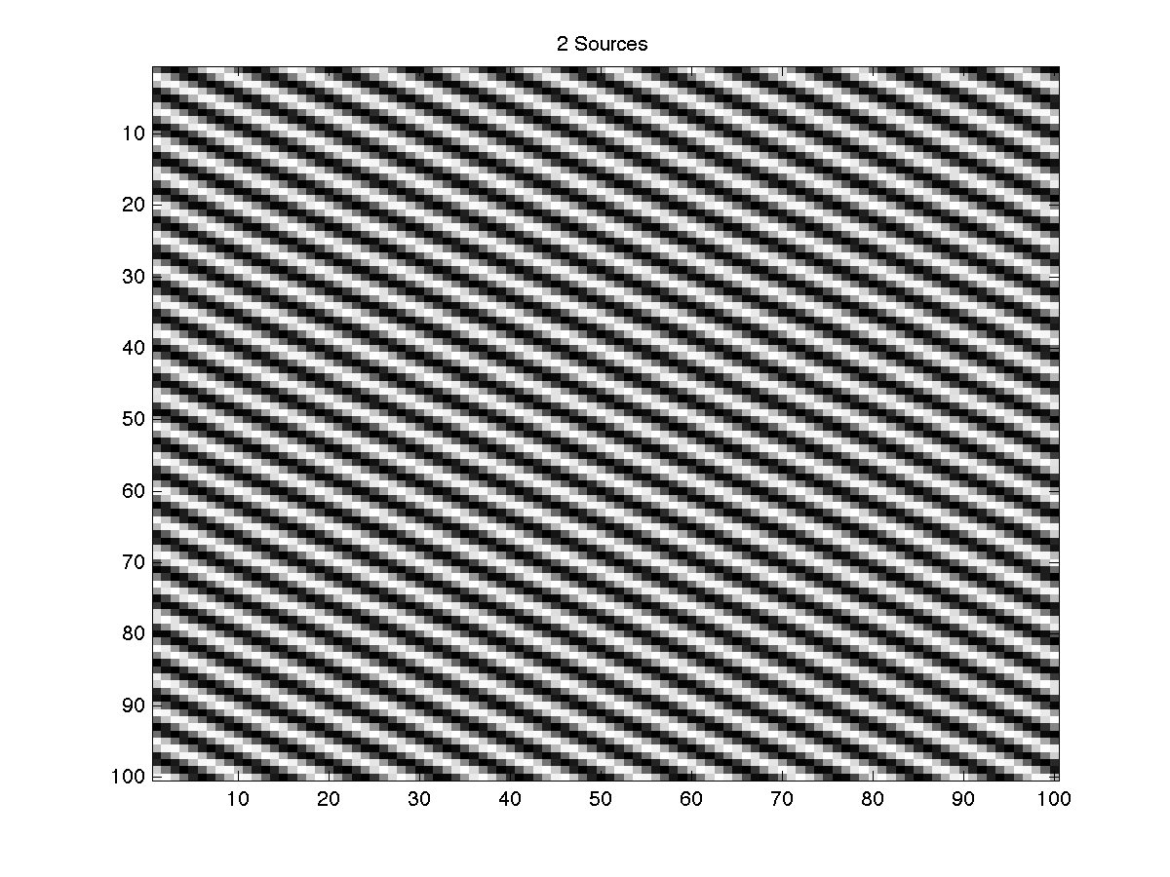
2 bronnen
vlak met puntbronnen
scherm
Bron 1
Bron 2
Bronnen hebben random faseverschil
Notes:
Een eenvoudige vorm van interferentie is die tussen twee vlakke golven. Links zien we een vlak met twee puntbronnen (aan de twee einden van de rode lijn) die ieder een bolgolf uitzenden. Op grote afstand van dit vlak zijn de bolgolven vlak geworden, en er ontstaat een interferentiepatroon van rechte lijnen (uiteraard is het een 3D patroon, maar we kijken hier naar een doorsnede in een plat vlak). De interferentielijnen staan loodrecht op de lijn tussen de twee puntbronnen (zie de rode lijnen).

Slide 13
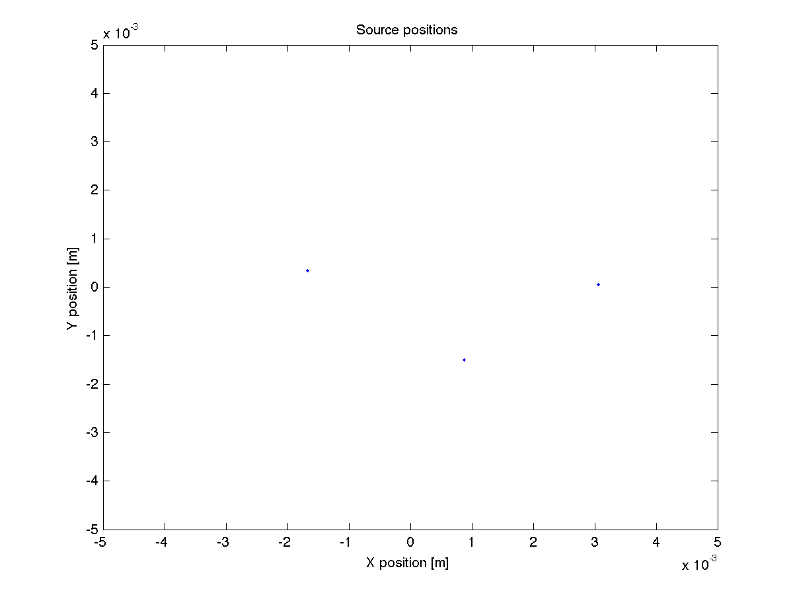
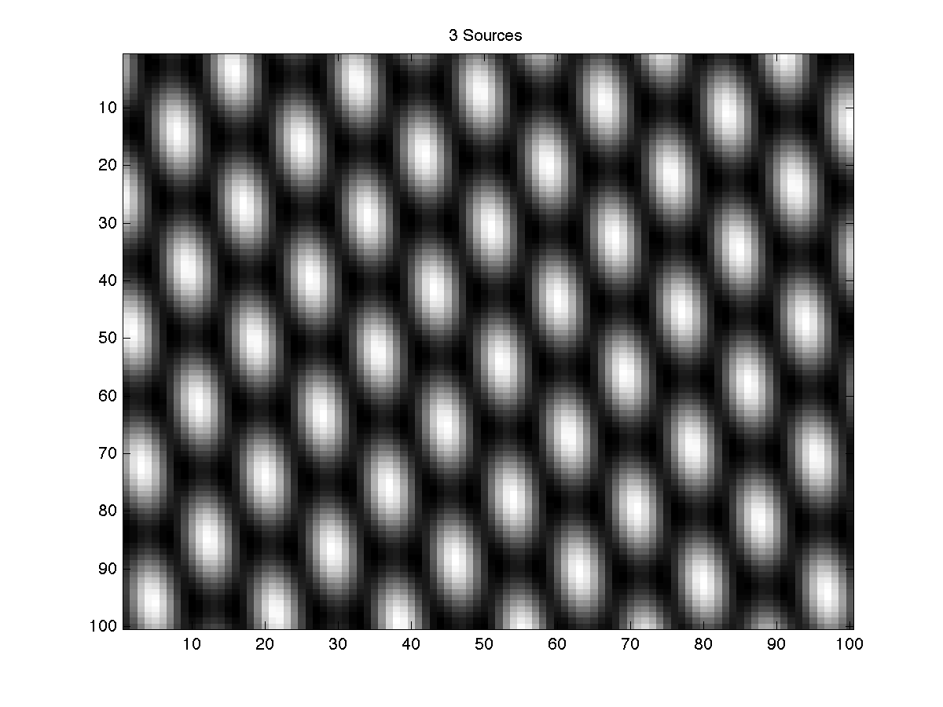
3 bronnen
Notes:
We gaan nu stap voor stap het aantal puntbronnen ophogen. We zorgen er telkens voor dat de puntbronnen een onderlinge random fase hebben. Ook hun posities worden telkens willekeurig gekozen. Hier hebben we drie puntbronnen. Er onstaat een ordelijk interferentiepatroon, en de richtingen in dit patroon staan loodrecht op de lijnen tussen de puntbronnen (zie de rode, groene en blauwe lijnen).

Slide 14

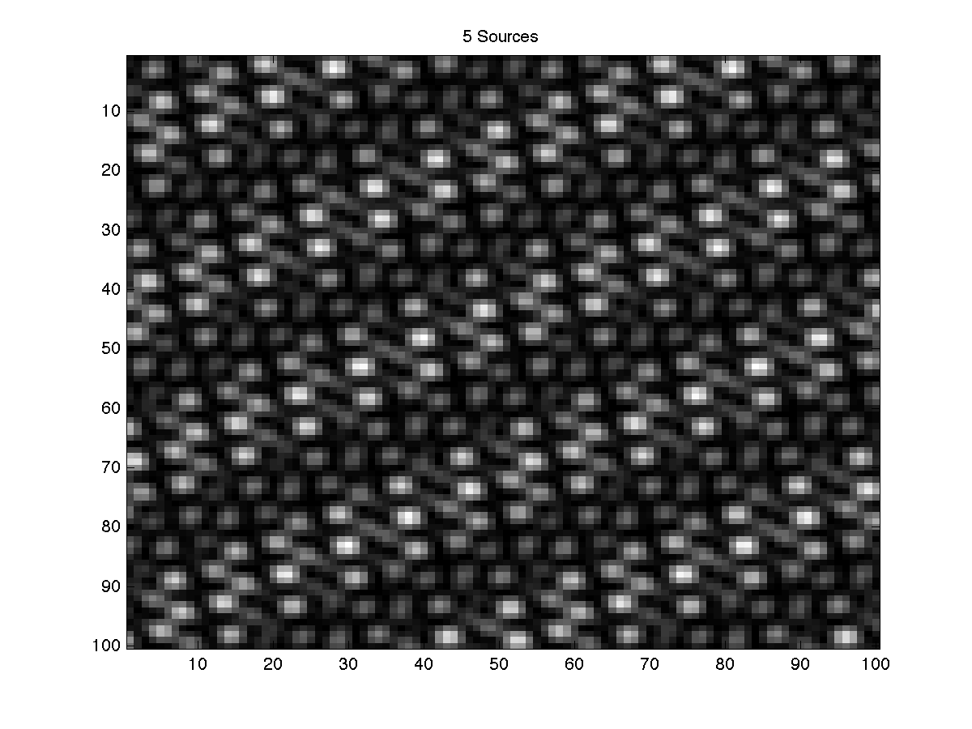
5 bronnen
Notes:
Hier hebben we 5 puntenbronnen. Het resulterende interferentiepatroon is steeds ingewikkelder.

Slide 15

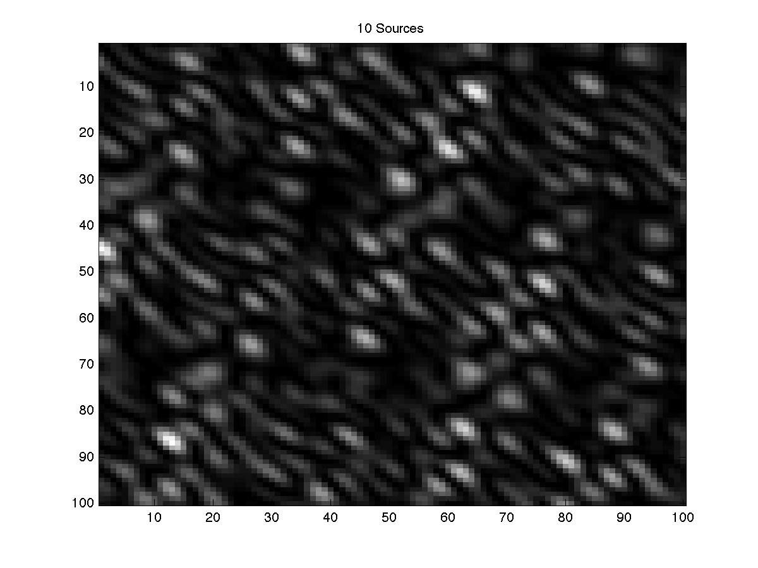
10 bronnen
Notes:
10 puntbronnen (moeilijk zichtbaar). We zien langzamerhand een zekere wanorde in het interferentiepatroon ontstaan.

Slide 16

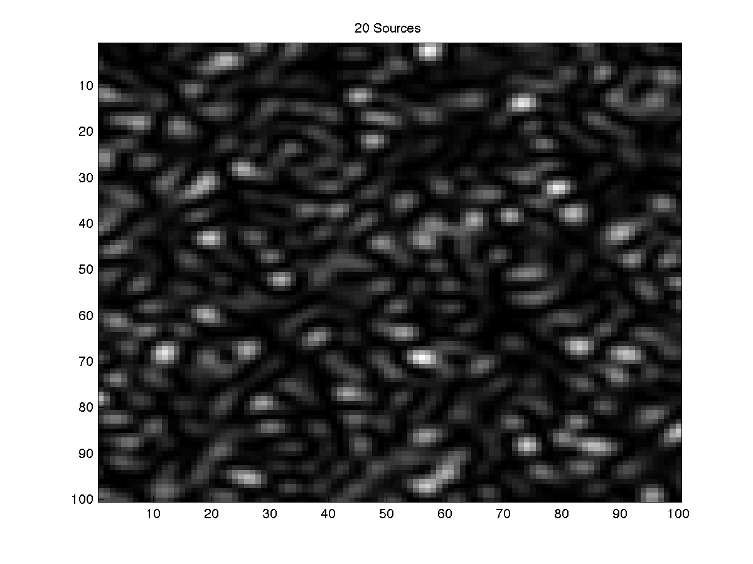
20 bronnen
Notes:
20 bronnen.

Slide 17
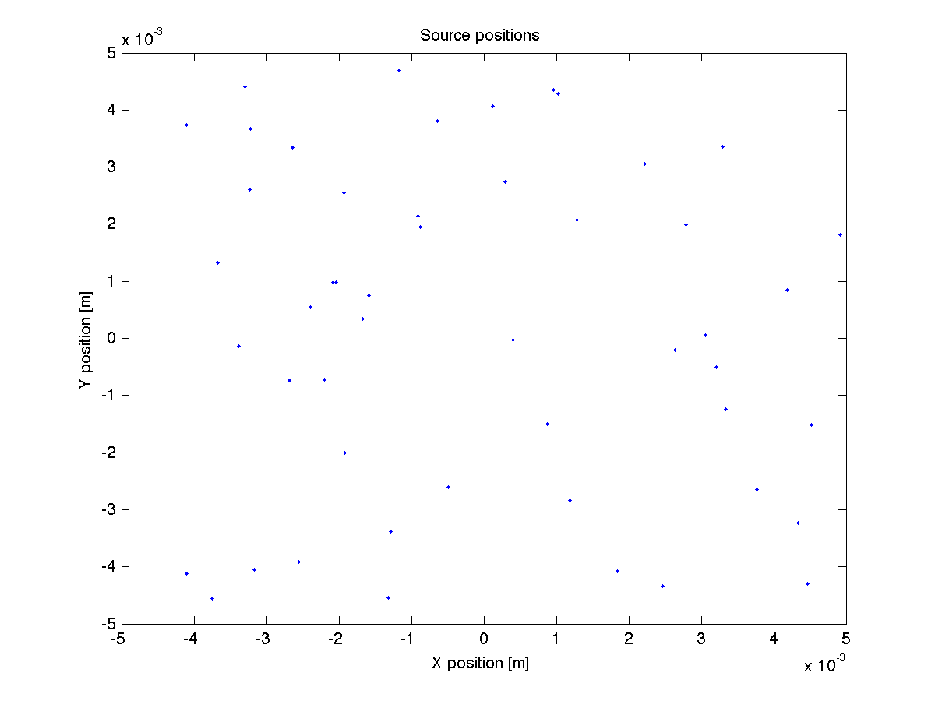
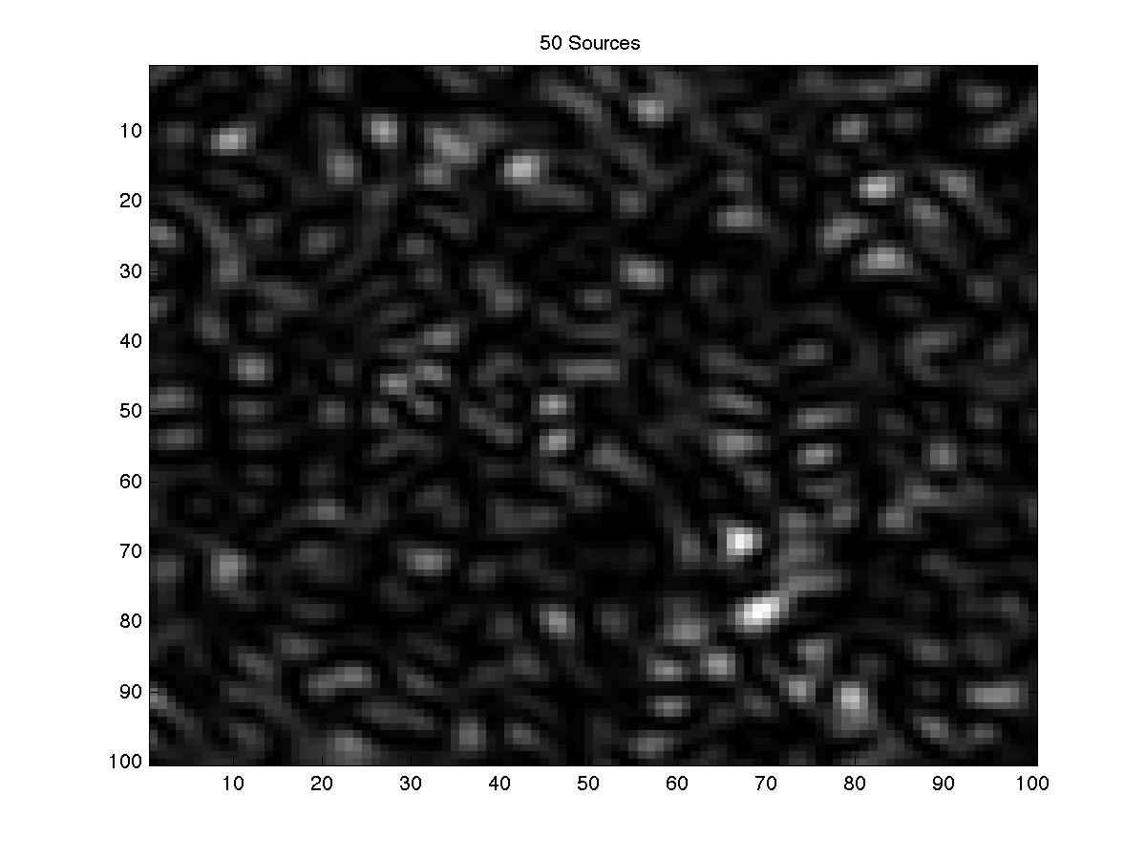
50 bronnen
Notes:
etc

Slide 18
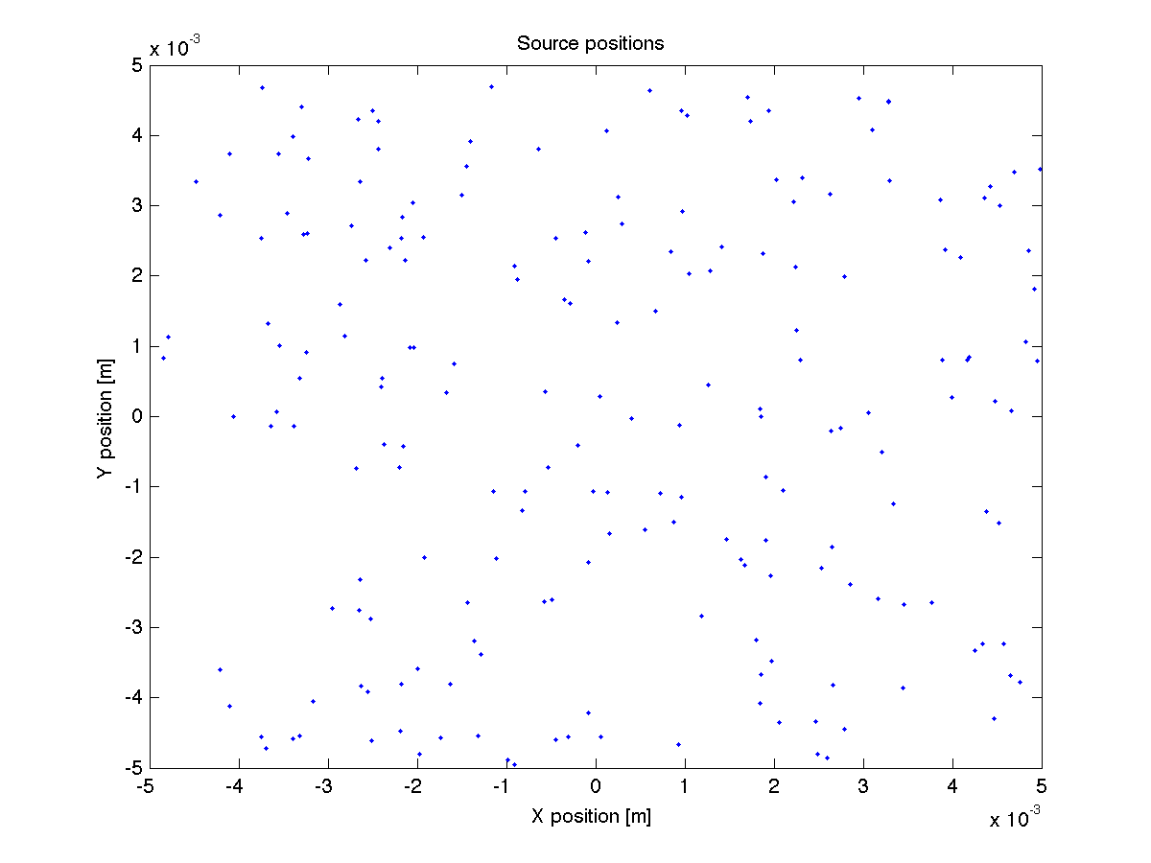
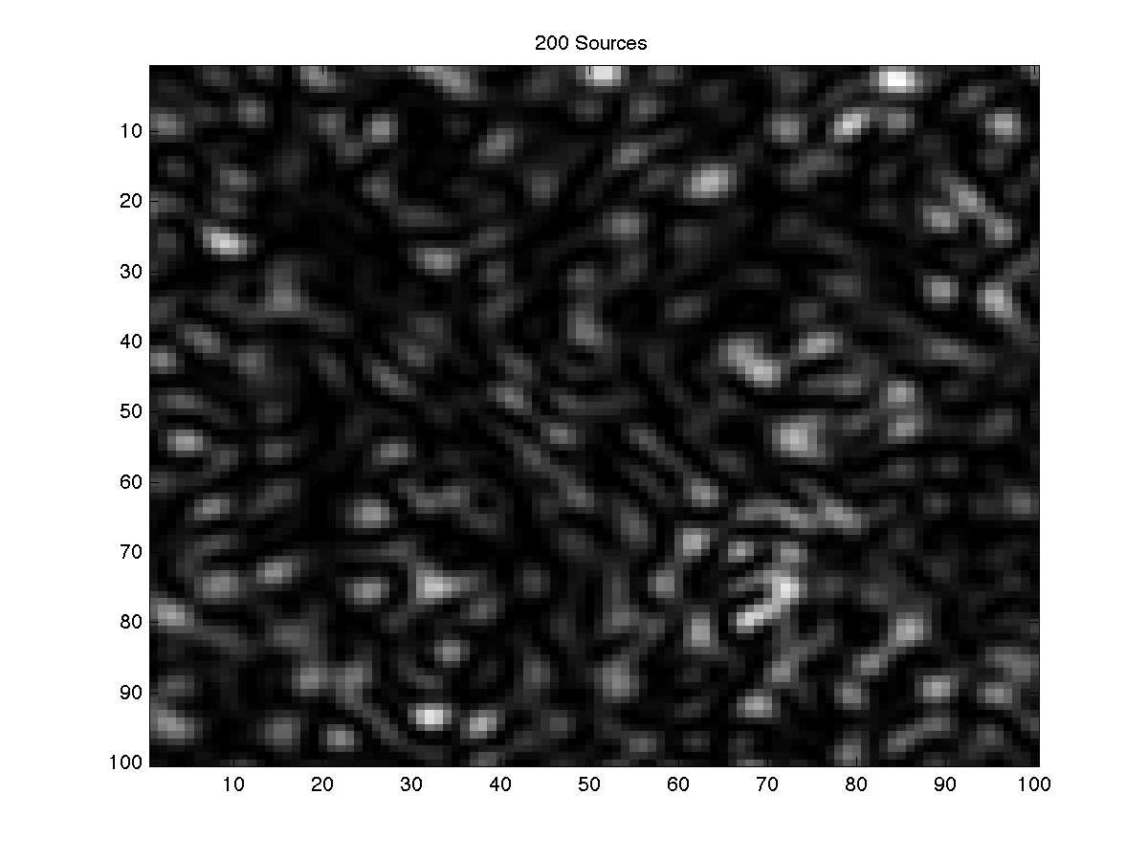
200 bronnen
Notes:
etc

Slide 19
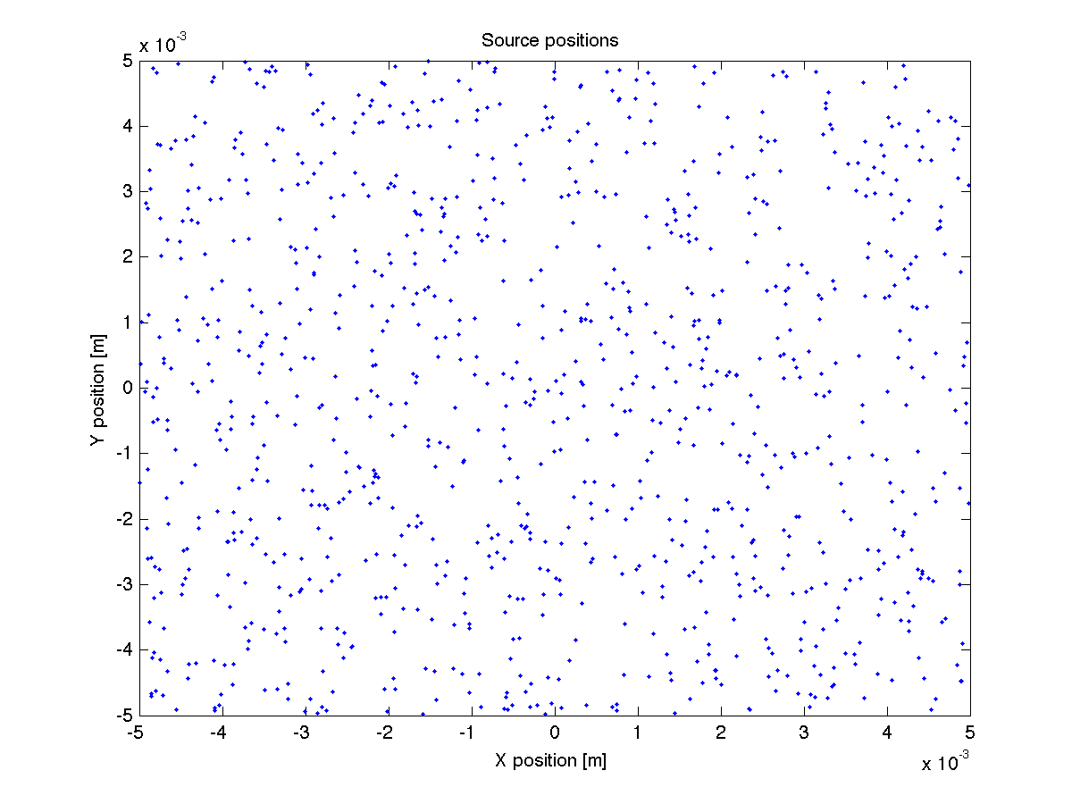
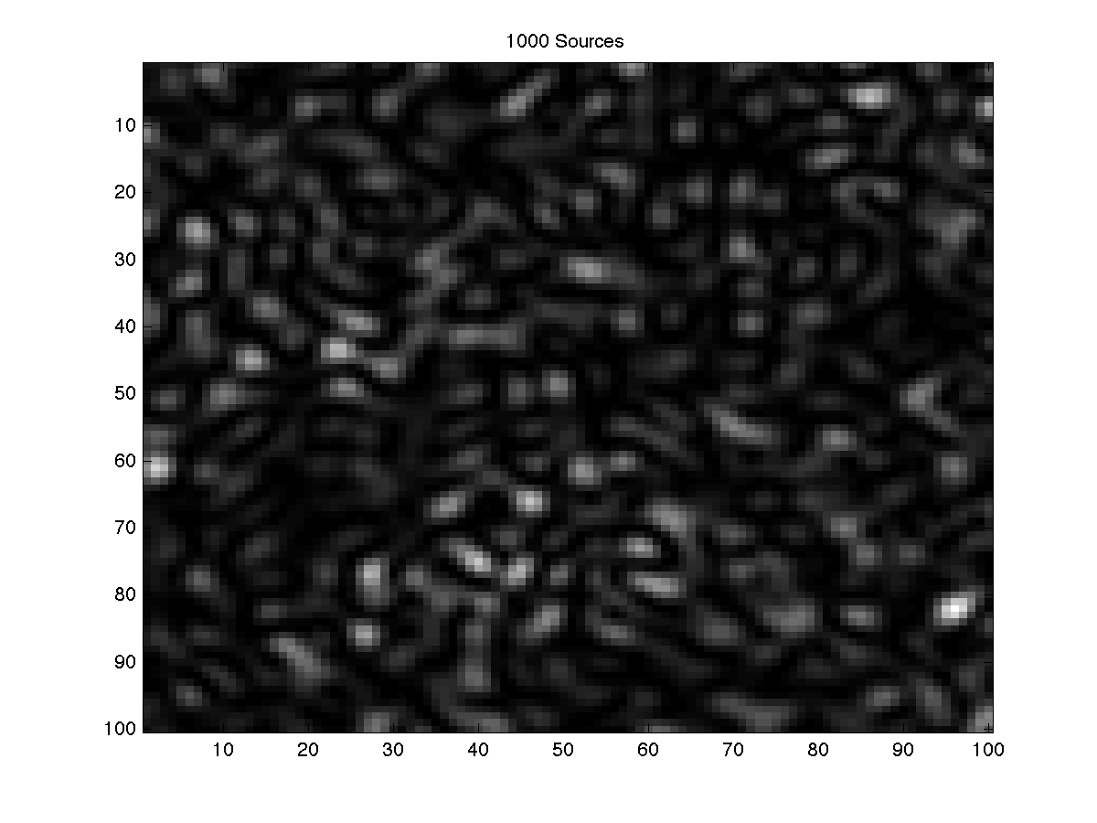
1000 bronnen
Notes:
etc

Slide 20
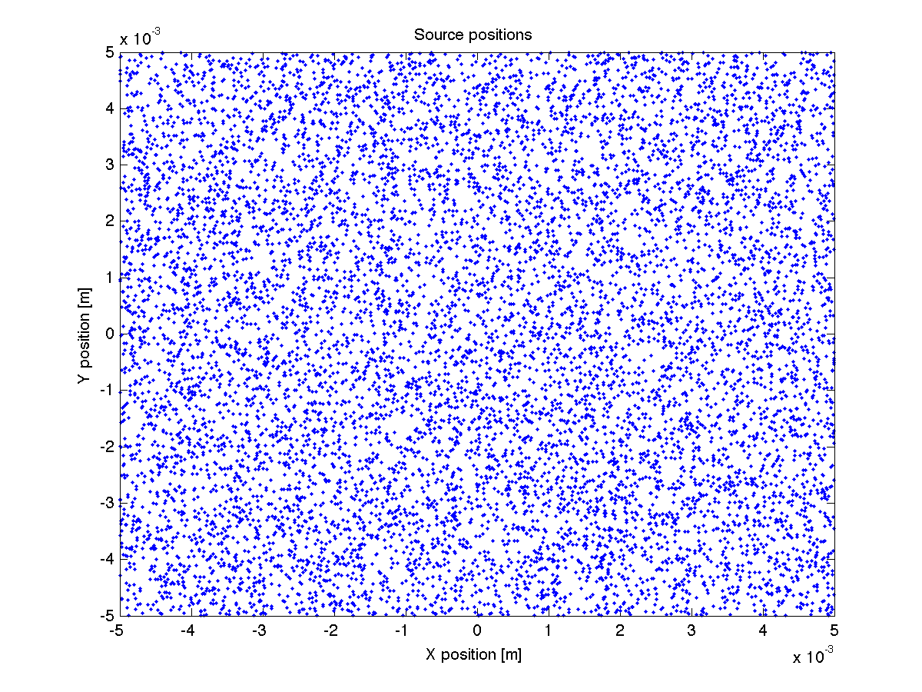
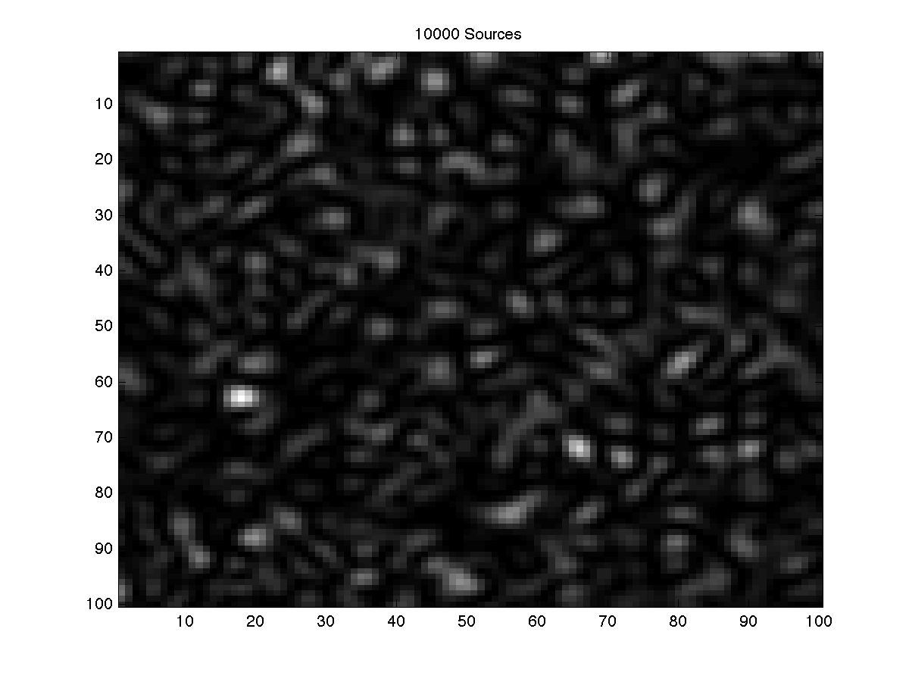
10000 bronnen
Notes:
En tot slot 10000 bronnen. Het interferentiepatroon is nu geheel wanordelijk, en het ziet er echt uit als een speckle-patroon.

Slide 21
Programma
Speckle – het fenomeen
Hoe ontstaan ze?
Wanneer kan je ze zien?
Wat bepaalt hoe groot ze zijn?
Speckles met andere lichtbronnen?
Speckles: wat kan je ermee?
Overwegingen voor het onderwijs
Notes:
De vraag is: wanneer kun je speckles zien? Of anders geformuleerd: wat zijn de voorwaarden waaronder speckles ontstaan?

Slide 22
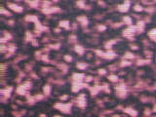
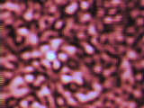
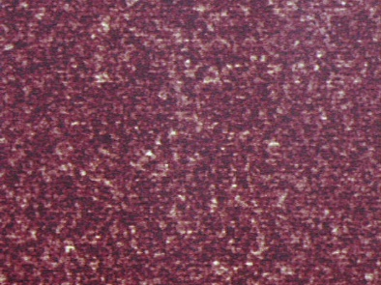
Voorwaarden voor de vorming van speckles
Lichtgolf met voldoende longitudinale coherentie…
…wordt opgebroken in een grote hoeveelheid fracties
Ze krijgen een random onderling faseverschil
Interferentie!
Golffronten lopen niet evenwijdig…
…en vallen op een scherm of een camera-chip
Laserlicht gereflecteerd
door paper
Laserlicht uit een
multimode fiber
Laserlicht gereflecteerd
door een blok nylon
Notes:
Ten eerste hebben we een golf nodig met voldoende longitudinale coherentie (uitleg volgt later). Deze moet worden opgebroken in een grote hoeveelheid fracties. Ze moeten een random onderling faseverschil krijgen. De golffronten mogen niet evenwijdig aan elkaar lopen, en ze moeten samen vallen op een observatiescherm (netvlies, projectiescherm, camerachip). Op dat scherm zien we dan het resultaat van de onderlinge interferentie.
We zien hier drie voorbeelden:
Laserlicht (eigenlijk correcter: voldoende coherent licht; dat geldt niet eens voor alle laserlicht) gereflecteerd door papier en andere optische ruwe oppervlakken.
Laserlicht uit een multimode fiber.
Laserlicht gereflecteerd door een blok nylon. Dit is een diffuse reflectie, waarbij het licht diep in het materiaal kan doordringen en vervolgens na veel verstrooiingen terugkomen.
NB In al deze voorbeelden is een digitale camera gebruikt zonder lens voor de camera-chip.

Slide 23
Programma
Speckle – het fenomeen
Hoe ontstaan ze?
Wanneer kan je ze zien?
Wat bepaalt hoe groot ze zijn?
Speckles met andere lichtbronnen?
Speckles: wat kan je ermee?
Overwegingen voor het onderwijs
Demo
Notes:
Omdat het gaat om interferentie wordt de grootte (de lineaire afmeting) van de speckles o.a. bepaald door de golflengte. Om precies te zijn: evenredig met de golflengte.

Slide 24
Demo
Notes:
Weer de laser met Scotch tape. De Scotch-tape wordt nu door de waist (focus) van de bundel geschoven. We zien dat de grootte van de objectieve speckle afhangt van de positie van het plakbandje t.o.v. het focus. In het focus krijgen we de grootste objectieve speckles. Geleidelijk van het focus afbewegend worden de objectieve speckles steeds kleiner. NB: de subjectieve speckles blijven even groot.

Slide 25
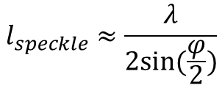

Configuraties
$$l_{speckle}≈\frac{λ}{2sin⁡(\frac{φ}{2})}$$
$$φ$$
Notes:
In de demo hebben we geleidelijk van de laser afbewogen, richting focus, door het focus en voorbij het focus. Bij iedere positie zullen vanaf het oppervlak van de Scotch-tape (een optisch ruw object, waar toch relatief veel licht doorheen valt) bolgolfven worden uitgezonden. In het meest rechter plaatje is te zien dat de onderlinge hoek ϕ waarmee de golven op het scherm vallen, afhangt van de bundeldiameter ter plekke van de Scotch-tape. De typische grootte van de speckles wordt aangegeven door de formule, en is voor kleine hoeken (grote afstand tussen Scotch-tape en scherm) evenredig met λ/ϕ. Hoe onderling evenwijdiger de interfererende golven op het scherm van waarneming vallen, des te groter zijn de speckles.

Slide 26
Programma
Speckle – het fenomeen
Hoe ontstaan ze?
Wanneer kan je ze zien?
Wat bepaalt hoe groot ze zijn?
Speckles met andere lichtbronnen?
Speckles: wat kan je ermee?
Overwegingen voor het onderwijs
Notes:
Tot nu toe hebben we het vooral gehad over lasers. Het idee was dat lasers een grote coherentielengte hebben, wat ook vaak zo is. In ieder geval vaak groot genoeg om speckles te vormen. Maar wat is de benodigde coherentielengte? We bekijken dit door ons af te vragen of speckles ook mogelijk zijn met andere lichtbronnen.

Slide 27
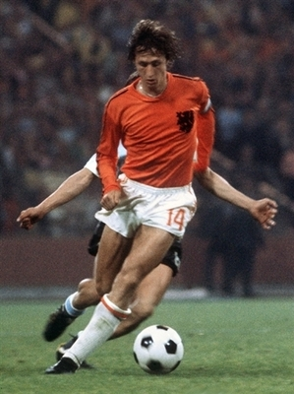
‘Je gaat het pas zien als je het doorhebt’
Notes:
Het antwoord is ‘ja’. Speckles zijn vaak in het dagelijks leven, buiten het laboratorium en zonder lasers te zien, maar hier geldt: ‘je gaat het pas zien als je het doorhebt.’

Slide 28
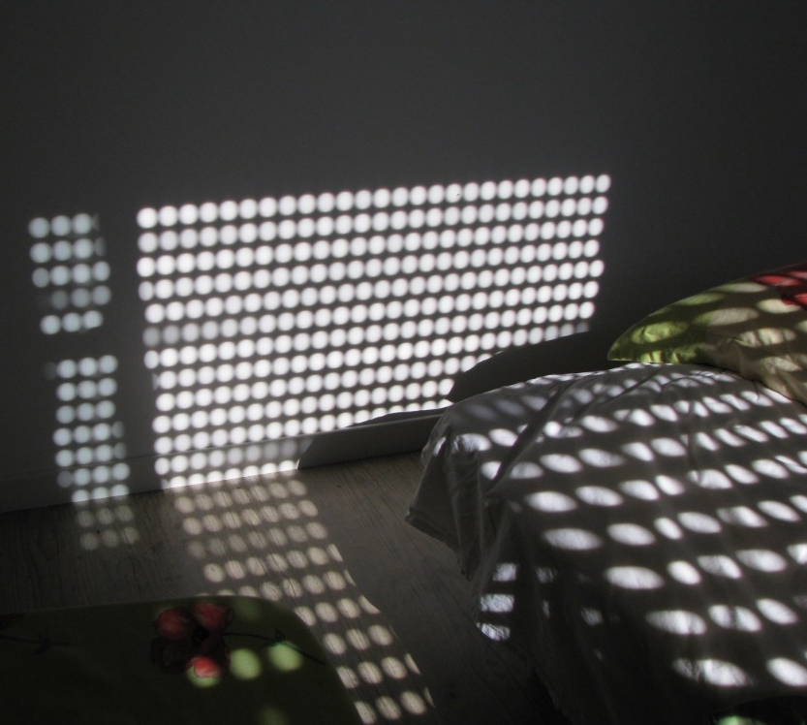
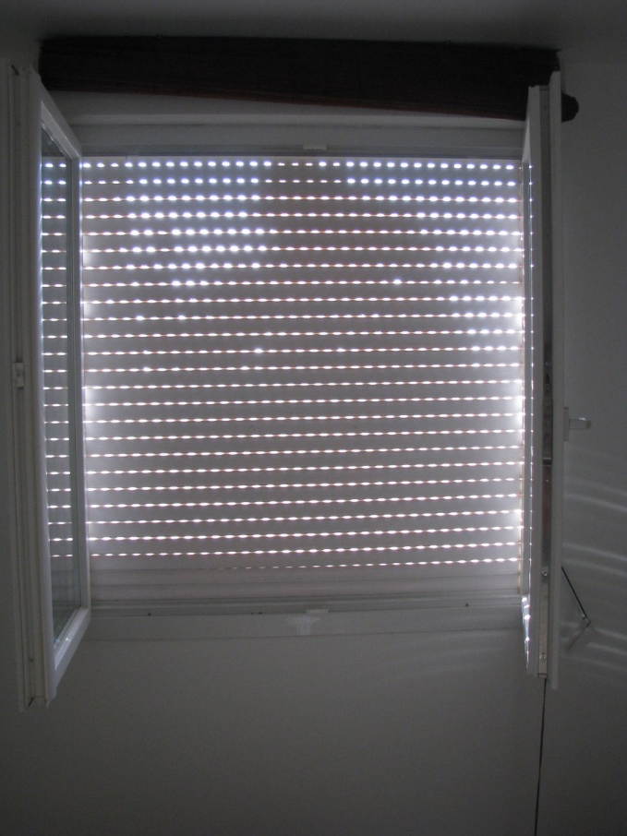
Op een zonnige dag, achter de rolluiken
Notes:
Een goed moment om speckle ‘in het wild’ te zien is op een zonnige dag. In dit geval gaat het om de situatie dat licht door een kleine opening naar binnen valt. Hier zien we (maar dit is een zijpaadje) dat zonlicht door de gaatjes van een rolluik naar binnen valt, en op de muur ronde vlekken achterlaat: het zijn afbeeldingen van de zon, en we zien hier het principe van de Camera Obscura, oftewel de pinhole camera.

Slide 29
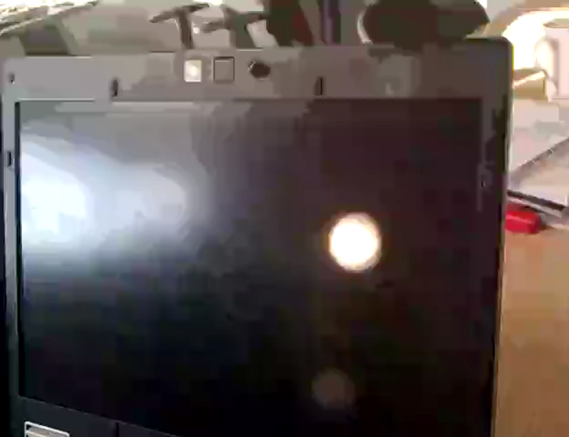
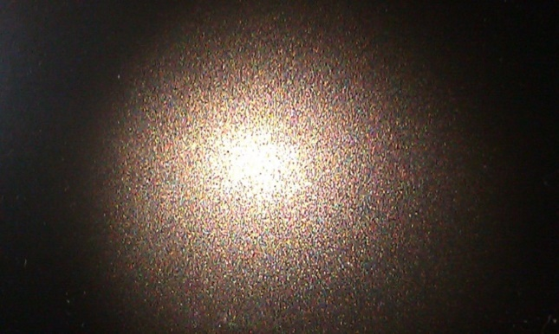
Zonlicht op een heldere dag, op een niet te ruw oppervlak
Notes:
Hier zien we zo’n afbeelding van de zon op het beeldscherm van een computer vallen. Zo’n LCD-scherm is optisch ruw maar niet te ruw, en als we goed kijken (foto rechts) zien we speckles. Het witte licht is geplitst in kleine gekleurde vlekjes. Dit zijn zg witlicht-speckles, gevormd door zonlicht.
Het is trouwens niet nodig dat het zonlicht door een kleine opening valt: het werkt ook als het licht onbelemmerd op het oppervlak valt, zolang het gaat om direct, onverstrooid zonlicht, en een oppervlak dat niet te ruw en niet te glad is. Voorbeelden zijn het LCD-scherm, maar ook vlakke bureaubladen.

Slide 30
Licht als golf: coherentielengte (1)
E
Lichtbron die
lange golfpakketten
produceert
t
E
Resulterend E-veld:
t
coherentielengte = coherentietijd x lichtsnelheid
Notes:
Hoe werkt dit? We kunnen een lichtgolf zien als een serie van ‘golfpakketten’, die ieder kort of lang kunnen zijn. Binnen het golfpakket is de fase constant. We zien hier het electrische veld als functie van de tijd. Maar het had ook het electrische veld in de ruimte kunnen zijn geweest, dus een soort momentopname. In het onderste plaatje zien we dat de complete golf over een bepaalde tijdsduur een sinusvorm heeft, maar dat na enige tijd de fase is veranderd. De tijd waarover de fase constant is (beter gezegd: de tijd waarin er een vast faserelatie is) noemen we de coherentietijd, en die tijd maal de lichtsnelheid is de coherentielengte.

Slide 31
Licht als golf: coherentielengte (2)
E
Lichtbron die
korte golfpakketjes
produceert
t
E
Resulterend E-veld:
t
coherentielengte = coherentietijd x lichtsnelheid
Notes:
Hier hebben we een lichtbron die hele korte golfpakketjes uitzendt, en de resulterende bundel heeft een kleine coherentielengte.

Slide 32
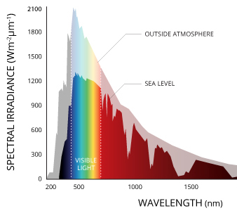
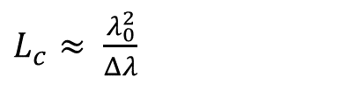
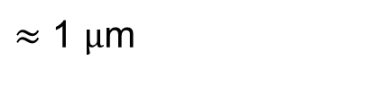
Optisch spectrum en de bijbehorende coherentielengte
$L_{c}≈ \frac{λ_{0}^{2}}{Δλ}$
$≈$ 1 $μ$m
Notes:
Hoe groot is de coherentielengt van zonlicht? De coherentielengte hangt samen met de breedte van het lichtspectrum. Zie de formule waarin λ₀ de gemiddelde golflengte is en Δλ de breedte van het spectrum. Wat voor onze waarneming telt is het spectrum op zeeniveau, en het is redelijk om de breedte van het spectrum gelijk te stellen aan de variatie in volglengtes die ons oog kan zien. Ze andere kleuren zijn er wel, maar we zien we niet. Het blijkt nu dat de coherentielengte van zonlicht ongeveer 1 micrometer is.
https://www.fondriest.com/environmental-measurements/parameters/weather/photosynthetically-active-radiation/

Slide 33


Speckles van wit licht: uitleg
niet te ruw oppervlak
B
B’
C’
C
A
puntbron op ∞
C’
C
Interferentie als ABC-AB’C’ < coherentielengte
Notes:
We kunnen de zon, vanwege zijn grote afstand tot de aarde, zien als een puntbron in positie A. Er valt een lichtstraal op punt B op het optisch ruwe scherm, en dit punt wordt afgebeeld met de lens. Hierbij geldt een zg Point Spread Function. Een naastgelegen punt B’ wordt afgebeeld met een iets verschoven Point Spread Function. Er treedt interferentie op tussen deze twee patronen als het weglengteverschil ABC-AB’C’ kleiner is dan de coherentielengte. Als we dit principe toepassen op praktische situaties (visuele waarneming; waarneming met de camera van een telefoon), dan zien we dat vaak aan deze voorwaarde wordt voldaan, en dan zie je witlicht-speckles. Het is essentieel dat het oppervlak optisch slechts enigszins ruw is. Op een spiegel werkt het niet (te glad), en ook niet op printerpapier (te ruw). Maar er zijn veel situaties dat je witlicht-speckles kunt zien. Hier geldt dus de uitspraak van Cruijff over het verband tussen begrip en waarneming.

Slide 34
Journal of the Optical Society of America Vol. 66, Issue 11, pp. 1145-1150 (1976)
Notes:
Wat kunnen we nu met speckles? Ooit warden speckles eerder gezien als hinderlijk dan als handig. De reden is dat de speckles een vorm van ruis in afbeeldingen vormen. In moderne projectoren, waarin steeds vaker lasers worden gebruikt, is het onderdrukken van speckle om die reden eenpunt van aandacht.

Slide 35
Programma
Speckle – het fenomeen
Hoe ontstaan ze?
Wanneer kan je ze zien?
Wat bepaalt hoe groot ze zijn?
Speckles met andere lichtbronnen?
Speckles: wat kan je ermee? (1)
Overwegingen voor het onderwijs
Demo
Notes:
In deze demo hebben we gekeken wat er gebeurt met de subjectieve speckle (dus die op het netvlies) als je als waarnemer je hoofd langzaam beweegt in een richting evenwijdig aan het scherm waarop het laserlicht reflecteert. Het blijkt dan dat bijzienden en verzienden een verschillende waarneming hebben. Iemand met hypermetropie (verzienheid) ziet de speckles met de hoofdbeweging meebewegen, iemand met myopie (bijziendheid) ziet de speckles in tegenovergestelde richting bewegen. Emmetropen (‘Normaal’ zienden) zien de speckles min of meer stilstaan bij het bewegen van het hoofd.

Slide 36
Simpele oogtest
hoofd naar rechts -
subjectieve speckles naar links
hoofd naar rechts -
subjectieve speckles naar rechts
Emmetroop
Myoop
Hypermetroop
Gebaseerd op: https://epaper.zwp-online.info/epaper/4380/export-article/12
Notes:
Hier een poging tot verklaring van de waarneming. We zien hier een bovenaanzicht van het oog, en het oog beweegt naar rechts (vanuit de grijze positie naar de zwarte positie). Bij ieder oog wordt de gang van een straal gegeven die evenwijdig aan de optische as invalt. Bij het emmetrope oog zal die straal altijd op de optische as het netvlies raken. Het myope oog focusseert te sterk, waardoor de straal de optische as kruist vóór het netvlies. Bij de hoofdbeweging naar rechts zal de straal in het oog naar rechts over het netvlies ‘vegen’ (zie gekromde groene pijl) en de waarnemer ziet dit als een beweging naar links. (zie rechte groene pijl bovenaan). En voor het hypermetrope oog werkt dit precies andersom.
We hebben hier dus in feite een simpele ogentest.

Slide 37
Programma
Speckle – het fenomeen
Hoe ontstaan ze?
Wanneer kan je ze zien?
Enkele eigenschappen
Speckles met andere lichtbronnen?
Speckles: wat kan je ermee? (2)
Overwegingen voor het onderwijs
Demo
Notes:
De laserbundel (zónder Scotch tape) schijnt nu op twee flesjes met heldere doorzichtige vlakke wanden (kweekflesjes van 200 ml). Eén is gevuld met volle melk, de ander is gevuld met volle yoghurt. Bij gewone witte belichting is er geen verschil te zien tussen beide media.

Slide 38
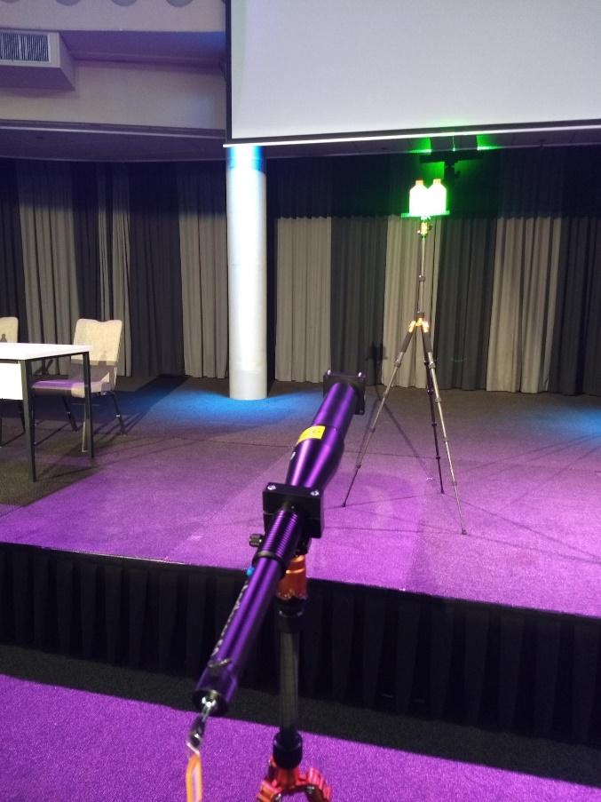
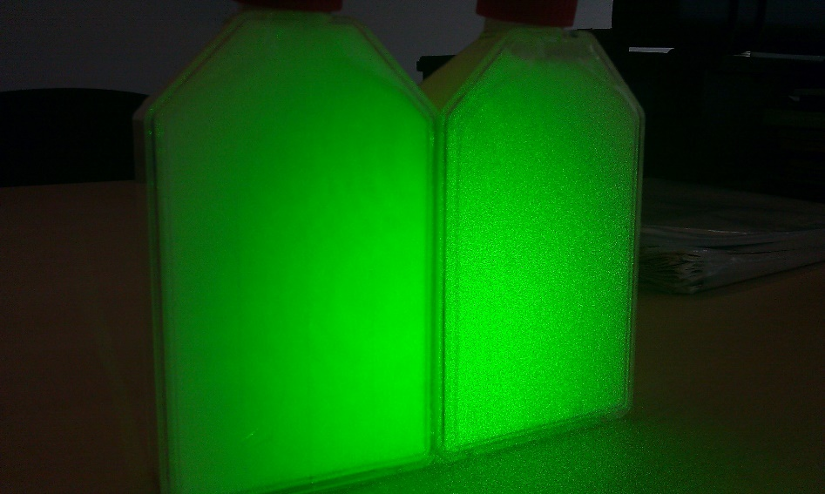
Demo
Notes:
Bij belichting met de laserbundel zien we het beeld van het rechter flesje met subjectieve speckle (dus: speckle op het netvlies), terwijl bij het linker flesje geen speckles te zien zijn. Op de rechter foto is dat veel minder goed te zien dan in het echt. Het verschil tussen beide flesjes is zelfs op grote afstand goed te zien. Na deze waarneming moesten de aanwezigen aangeven welk flesje yoghurt bevat, en welke melk. In dit geval bevatte het rechter flesje yoghurt, en het linker flesje melk. Het verschil in zichtbaarheid van speckles heeft niets te maken met het verschil in deeltjesstructuur. Door de viscositeit van yoghurt staan de speckles bijna stil en kan je ze zien. In de melk is de Brownse beweging zo snel dat de speckles snel bewegen. Ze bewegen te snel om met het blote oog te worden waargenomen.
Ook bij de yoghurt zien we de speckles langzaam bewegen. Goed om je te realiseren dat we juist de kleine langzame bewegingen kunnen zien: bewegingen van een fractie van de golflengte van het licht. Hieraan kunnen we zien hoe supergevoelig optische interferometrie is.

Slide 39
Optisch Dopplereffect
k_{i}
V
ω
k_{s}
ω+Δω
Doppler-shift Δω= V•(k_{s}-k_{i})
Notes:
Het bewegen van de speckles is grotendeels het gevolg van het optische Dopplereffect. Als een lichtbundel door een bewegend deeltje van richting verandert, dan zal de frequentie van het electrische veld van die bundel veranderen. Die verandering Δω is gelijk aan het inproduct van de snelheidsvector en het verschil van de golfvectoren van de straal voor en na verstrooiing.

Slide 40
Detectie van Dopplerverschuiving
tijd
ω
Origineel
D-verschoven
ω±Δω
Som
‘Optical beat’
‘Zweving’
<sum²>
|Δω|
Signaalfrequentie = |Dopplerverschuiving|
Notes:
Nu is bijv. in yoghurt die frequentieverschuiving Δω t.o.v. de originele frequentie ω zeer klein, en ook in melk: respectievelijk 1 en 1000 Hz (orde van grootte) ten opzichte van een frequentie van 10¹⁵ Hz. De bijbehorende kleurverschuiving kunnen we met een spectrograaf niet waarnemen.
Dat we kunnen zien dat er iets verandert komt, doordat op ons netvlies (of een camera) licht valt met verschillende Dopplerverschuivingen. Zoals hier aangegeven: een onverschoven en een Dopplerverschoven bundel. Die leveren samen een zweving op, vergelijkbaar met de zweving van twee geluidstonen met een klein toonhoogteverschil.
Voor licht geldt dan: we krijgen een electrisch veld waarvan de amplitude is gemoduleerd met de Dopplerverschuiving, en vanwege de traagheid van het oog. Met alle lichtdetectoren die we kennen (fotodiodes, camera-chips etc) zien we alleen de variaties met de modulatiefrequentie (aangegeven in rood).

Slide 41
Optisch Dopplereffect
ω+Δω
ω
k_{i}
V
ω
k_{s}
k_{i}
k_{s}
ω+Δω
V
Doppler-shift Δω= V•(k_{s}-k_{i})
Notes:
We komen nu uit bij de uiteindelijke toepassing van dynamische speckles: het meten van doorbloeding van levend weefsel, zoals de huid. Er een groot verschil tussen één strooideeltje dat de richting van een lichtbundel verandert (links), en de situatie in levend weefsel. Dit is een verstrooiiend medium, en op een bepaalde diepte zal licht van alle kanten komen (de blauwe stralen), en in allerlei richtingen verstrooid worden (de rode stralen). Verder zal op die locatie bloed allerlei kanten op kunnen bewegen (de zwarte vectoren) en het resultaat is dat de Dopplerverschuiving Δω allerlei waarden kunnen hebben. Dit komt dus door 1) de lichtverstrooiende eigenschappen van de meeste weefsels, en 2) de complexiteit van de microcirculatie.

Slide 42
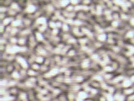
Laser Doppler flowmetry
camerachip
photodiode
ω+Δω
ω
ω
signaal
tijd
Notes:
Vanwege al die verschillende Dopplerverschuivingen krijgen we een willekeurig bewegend specklepatroon (klik voor het filmpje op het specklepatroon), en een ruisachtig detectorsignaal met een groot bereik aan frequenties.

Slide 43
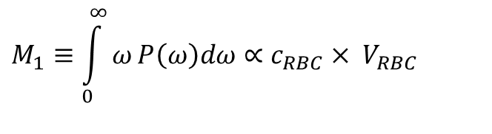
Laser Doppler flowmetry: meten van doorbloeding
signaal
vermogensspectrum
c_{RBC} ↑
P(ω)
V_{RBC} ↑
tijd
ω
$$M_{1}≡\int_{0}^{∞}{ω}P\left(ω\right)dω∝c_{RBC}× V_{RBC}$$
‘doorbloeding’
Notes:
In de zg. Laser Doppler Flowmetry (LDF) berekenen we van het signaal het vermogensspectrum (rechtsboven). We zien hoe de signalen en bijbehorende spectra veranderen als de snelheid van de rode bloedcellen toeneemt (van zwart naar groen) of als de concentratie van rode bloedcellen toeneemt (van zwart naar rood). In de praktijk gaan beide veranderingen vaak samen. Het zg eerste moment van het vermogensspectrum is (onder voorwaarden) evenredig met het product van de concentratie en de snelheid van rode bloedcellen, en die combinatie noemen we de doorbloeding.

Slide 44
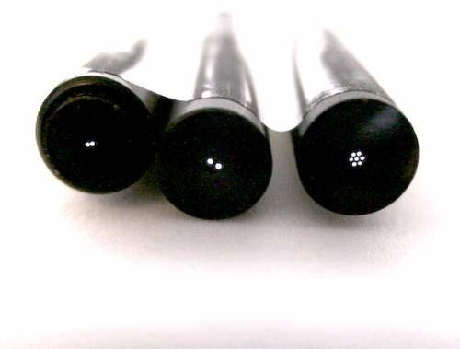
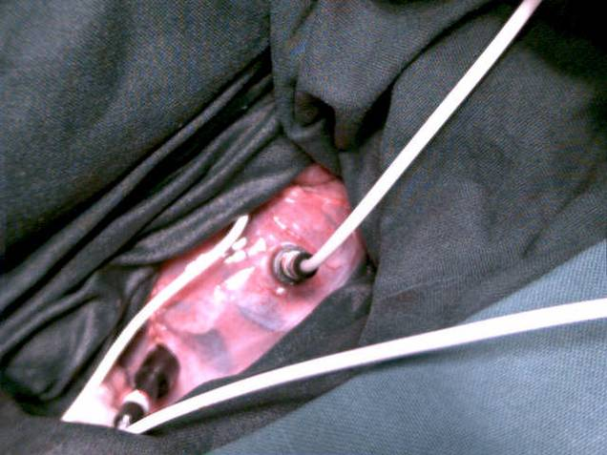
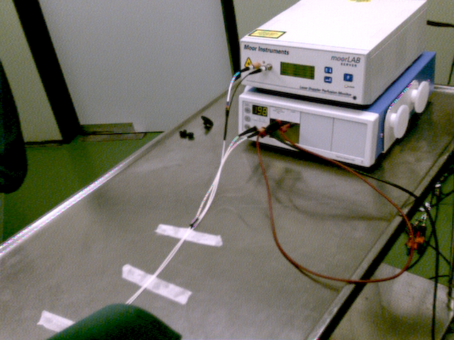
Laser Doppler Perfusion Monitoring
Lichtbron: diodelaser, 780 nm
Fiberoptische probes
Afstand tussen fibers: 0.25 or 0.5 mm
Real time monitoring van relatieve doorbloedingsvariaties
Notes:
Deze methode wordt toegepast in laser Doppler perfusion monitoring (LDPM), waarbij optische fibers worden gebruikt voor belichting en detectie. Hiermee kan je op één punt van de huid de doorbloeding meten als functie van de tijd.

Slide 45
Toepassing LDPM: post-occlusieve reactieve hyperaemie
Notes:
Hiermee kan je bijvoorbeeld de reactiviteit van het vaatbed bekijken. Als de doorbloeding van de arm enige tijd is gestopt (occlusie, aangebracht met een stuwband of een manchet), en zal na het opheffen van de occlusie de doorbloeding tijdelijk hoger worden omdat de vaten in de microcirculatie wijd open gaan staan. Als de doorbloeding die ‘overshoot’ niet laat zien, dan kan dit wijzen op een aantasting van de bloedregulatie.

Slide 46
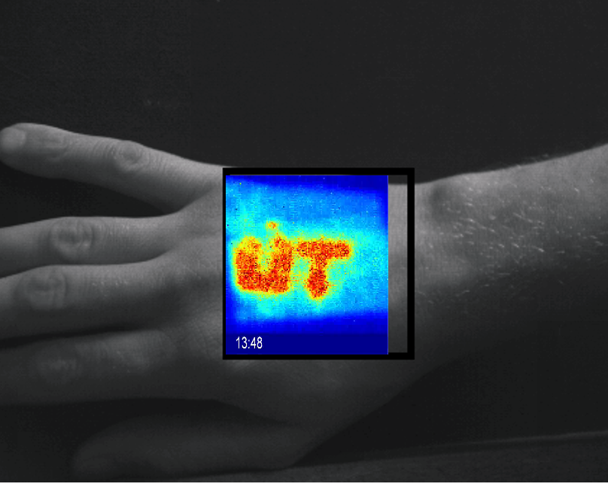
Doorbloeding afbeelden met laser speckle?
Hogesnelheidscamera
Laser Doppler Perfusion Imaging
Gewone camera
Laser speckle contrast imaging
Medische toepassingen:
Brandwonden
Dermatologie
Transplantaties
Notes:
Als we het dynamische specklepatroon opnemen met een hogesnelheidscamera, dan kunnen we een afbeelding maken van de doorbloeding. Dit noemen de laser Doppler perfusion monitoring. Zie hier een momentopname van de doorbloeding van de huid waar met een vaatverwijdende zal ‘UT’ op is geschreven. Mogelijke medische toepassingen zijn het beoordelen van brandwonden, het onderzoek naar huidziekten (bijv. psosiasis), en het beoordelen van doorbloeding bij bepaalde transplantaties.
Het nadeel is wel dat een hogesnelheidscamera duur is. Je hebt namelijk een camera nodig met een frame rate van 20000-25000 fps. Maar het blijkt ook mogelijk te zijn om doorbloeding te meten met een gewone camera, van pakweg 25 fps. Dit noemen we laser speckle contrast imaging (LSCI).

Slide 47
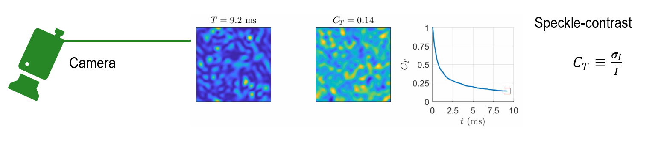
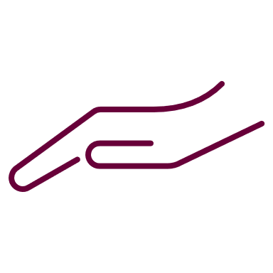
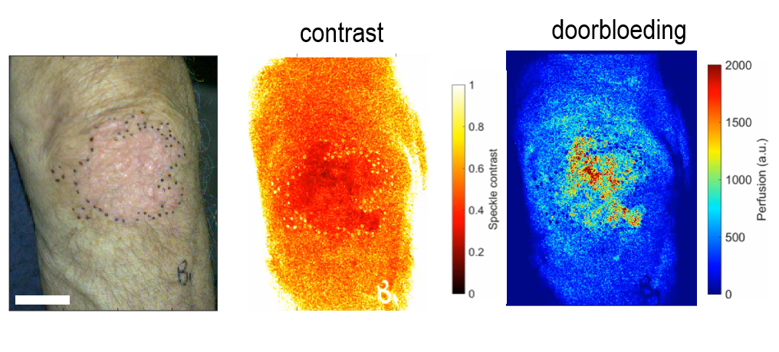
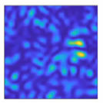
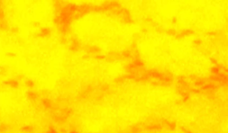


Laser speckle contrast imaging (LSCI)
Laser
contrast
doorbloeding
Snapshots
10 ms belichtingstijd
doorbloeding=0
contrast=1
doorbloeding$≠0$
contrast <1
Weefsel met doorbloeding
Notes:
Bij LSCI is de integratietijd van de camera zo groot, dat de snel bewegende speckles vervagen. De zichtbaarheid van de speckles geven we aan met het speckle-contast. Rechtboven zien we het speckle-contrast als functie van de integratietijd: hoe groter de integratietijd, des te lager het contrast. Linksonder zien we de relatie tussen de doorbloeding en het contrast: bij perfect statisch (niet doorbloed) weefsel is het contrast (ideaal gesproken) gelijk aan 1, en hoe groter de doorbloeding des te lager het contrast. Op deze manier kunnen we betrekkelijk eenvoudig snelle doorbloedingsvariaties zichtbaar maken. Dit wordt rechtsonder geïllustreerd (de filmpjes zijn vervangen door snapshots) met psoriasis: we zien de verdeling van het speckle-contrast, en van de doorbloeding die hieruit is berekend.

Slide 48


DIEP lap borstreconstructie
centerforbreastreconstruction.com
Notes:
Een toepassing die we momenteel met het ziekenhuis ZGT Hengelo-Almelo aan het onderzoeken zijn, is de zg DIEP-lap borstreconstructie. Hierbij wordt een borst, na een oncologische operatie, gereconstrueerd met buikweefsel (zowel huid als vet). Er kunnen complicaties optreden door te weinig doorbloeding, en onze hoop is dat LSCI kan worden gebruikt voor het vroegtijdig opsporen hiervan.

Slide 49


Draadloos LSCI-systeem
Notes:
We hebben hiervoor een draadloos LSCI-instrument gemaakt. Het is nog niet ideaal qua afmeting, gewicht en snelheid, maar het geeft wel de gelegenheid om tijdens de operatie snel en flexibel metingen te kunnen doen, zonder dat daarvoor een groot instrument nodig is dat veel ruimte inneemt.

Slide 50


Draadloos LSCI-systeem op OK
Notes:
Tijdens het gebruik is het systeem steriel verpakt. Steriliteit is een essentiële voorwaarde, en het realiseren hiervan is lastig: ook ingepakt moet het systeem goede afbeeldingen geven, en bijvoorbeeld niet te warm worden.

Slide 51










Overzicht meetlocaties op lap
Notes:
Dit is een samengestelde foto van het stuk buik waaruit weefsel zal worden gehaald voor de borstreconstructie.

Slide 52





Effect van het sluiten van het toevoerende bloedvat (‘perforator’) op de doorbloeding
perforator open
perforator dicht
Notes:
Bij het afsluiten van de zg perforator (één van de bloedvaten die dit stuk weefsel van bloed voorziet) zien we duidelijk het effect op de doorbloeding.
Dit zijn letterlijk de eerste metingen die we tijdens een dergelijke operatie gedaan hebben. We hopen hiermee aan het begin te staan van een langer traject van onderzoek om de klinische meerwaarde van LSCI voor deze toepassing te onderzoeken.

Slide 53
Programma
Speckle – het fenomeen
Hoe ontstaan ze?
Wanneer kan je ze zien?
Wat bepaalt hoe groot ze zijn?
Speckles met andere lichtbronnen?
Speckles: wat kan je ermee?
Overwegingen voor het onderwijs
Notes:
Nu is de vraag: wat kan je met dit verhaal in het onderwijs?

Slide 54



Overwegingen voor het onderwijs
Waarneming en discussie:
Golven
Interferentie
Spectrum
Coherentielengte
Pinhole-camera
Speckle
Verstrooiing
Afbeelden met een lens
Resolutie door diffractie
Optica van het oog
Zweving
Dopplerverschuiving
Antireflectiecoating
Pinhole-camera
Direct zonlicht op ruw maar niet té ruw oppervlak (LCD-scherm)
Notes:
Mijn bijdrage bevatte heel wat concepten en verschijnselen die je in het dagelijks leven kan waarnemen. Op basis van die waarnemingen is het mogelijk om een discussie op te zetten, zoals we ook tijdens mijn presentatie hebben gedaan. Voor veel van deze waarnemingen geldt: als je het doorhebt, ga je het zien.

